Slide 1
Живопис
«Живопис – це поезія, яку бачать, а поезія – це живопис, який чуютью»
Леонардо да вінчі

Slide 2
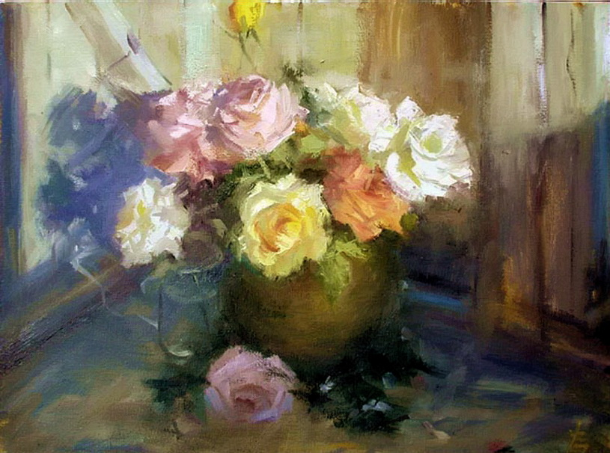
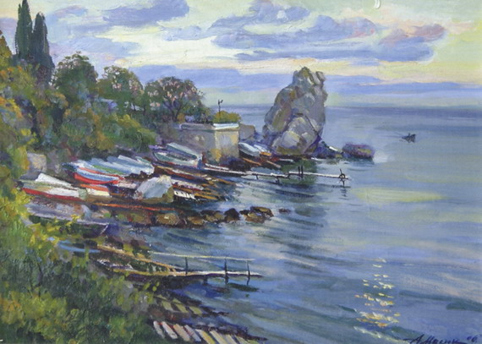
ЖИВОПИС (малярство) – вид образотворчого мистецтва, пов’язаний з передачею зорових образів шляхом нанесення кольорових матеріалів на зображальній площині, а також твори мистецтва, виконані в такий спосіб.

Slide 3
Художні засоби живопису
- колір
як головний компонент живопису. Сполучення кольорів у картині створює її колорит. Колір у живописі є головним способом зображення;
- фактура
різні способи накладання фарб. Розрізняють загладжену і не загладжену фактуру;
- світлотінь
співвідношення світла і тіні в картині. Вона використовується як спосіб зображення, створюючи ілюзію простору, підкреслює центральні частини художнього образа, ;
- малюнок
- перспектива
- ритм
як композиційний спосіб також використовується при створенні мальовничих образів
один з найбільш виразних засобів у живописі;
спосіб створення просторового ефекту на площині. Історія живопису знає пряму і зворотну перспективу (ікони).

Slide 4
Види живопису за призначенням та особливостями художнього виконання
декоративний
станковий
монументальний
живопис

Slide 5
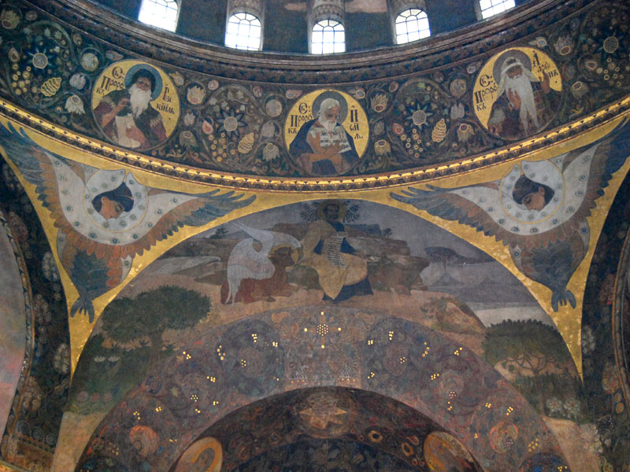
Монументальний живопис
філософсько-епічне розуміння дійсності;
суспільно-значимий зміст;
масштабність задуму;
громадянський пафос;
звернення до великої колективної аудиторії тощо.
твори живопису великого розміру, створені для прикрас архітеркурних споруд та ансамблів (стінні розписи, мозаїка, гобелени тощо).
монументальний живопис тісно пов’язаний з архітектурою.

Slide 6
Джотто. Втеча до Єгипту Фреска
Мозаїка Софійського собору
в Києві. Оранта (Богоматір)

Slide 7
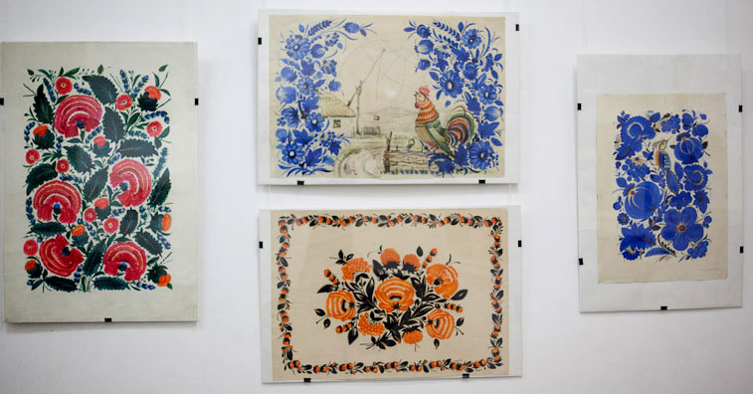
Д е к о р а т и в н и й ж и в о п и с
Вид живопису, який призначений для прикрашання архітектурного ансамблю або до творів декоративно-ужиткового мистецтва.

Slide 8
В. Зарецький. Мозаїчне панно
в музеї «Молода гвардія» в Краснодоні
Вітраж собору
Нотр-Дам де Парі. Франція

Slide 9
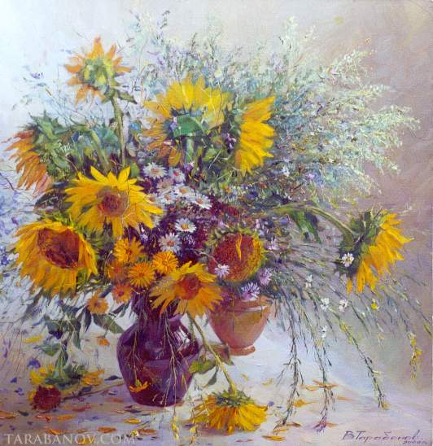
Станковий живопис
Вид живопису, який об’єднує твори, що мають самостійне значення і не пов’язані з архітектурним ансамблем.
Станковий живопис походить від слова «станок» — мольберт, на який ставиться приготовлена основа — картон, дошка, полотно для малювання картин. Твори такого виду живопису можна переносити, зберігати в житлових приміщеннях, установах, музеях тощо.

Slide 10
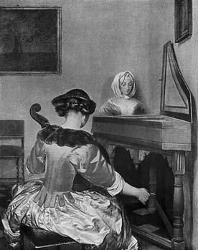
Г. Терборх. Концерт
П. Сезанн
І. Айвазовський. Чорне море

Slide 11
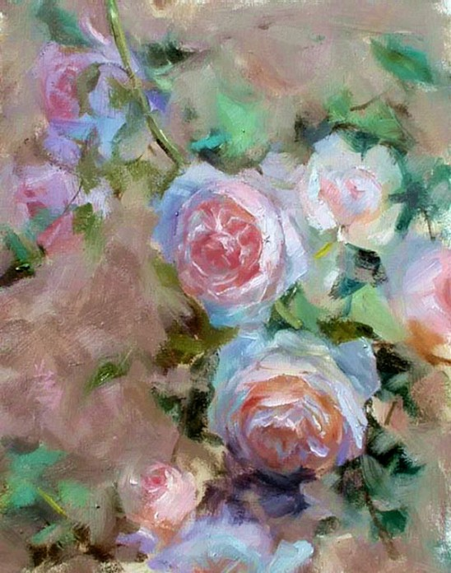
Жанри живопису
Батальний
Портрет
Пейзаж
Натюрморт
Міфологічний
Релігійний
Історичний
Побутовий
Анімалістичний

Slide 12
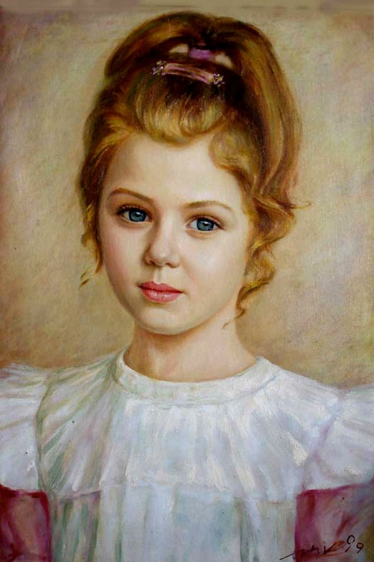
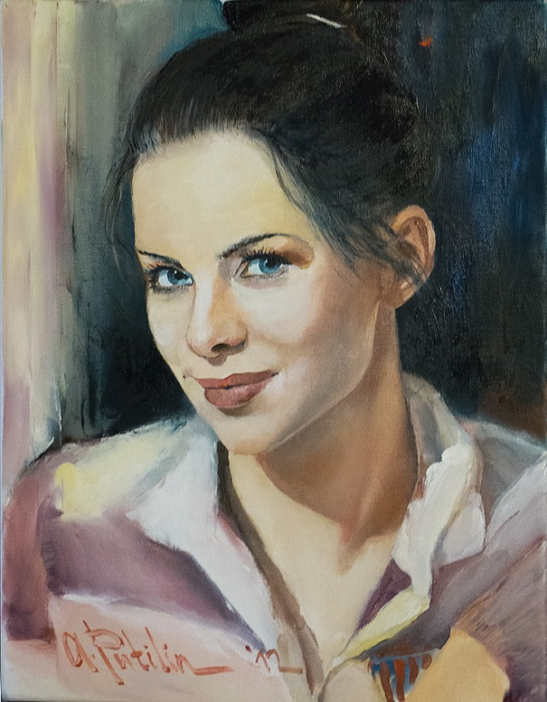
Портрет

Slide 13
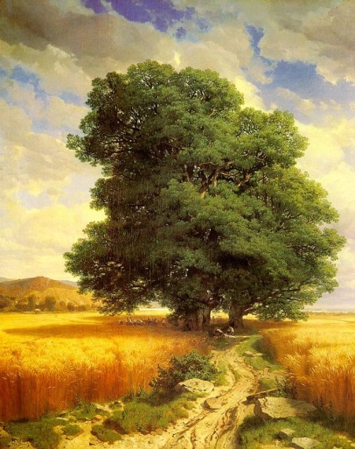
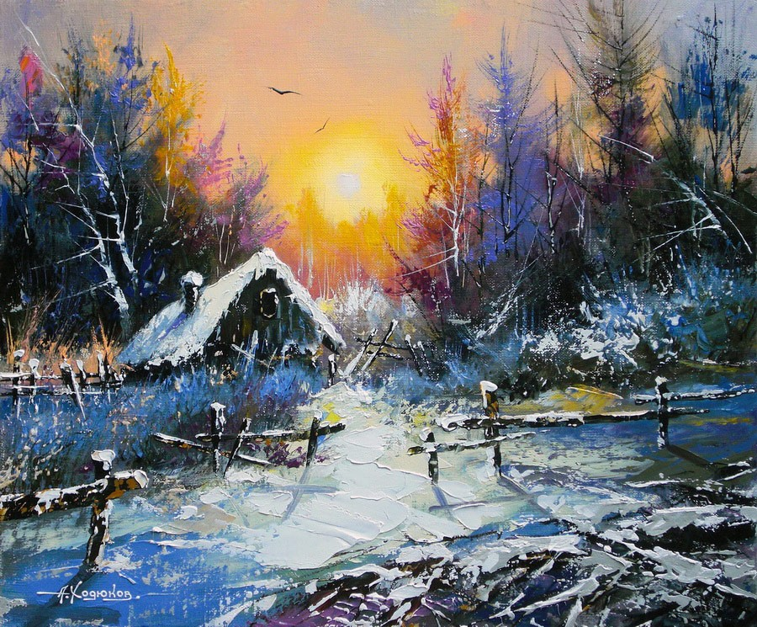
Пейзаж

Slide 14
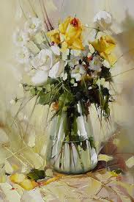
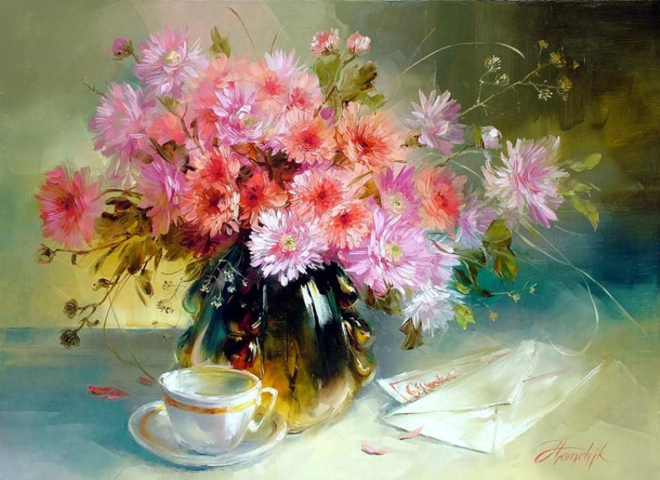
Натюрморт

Slide 15
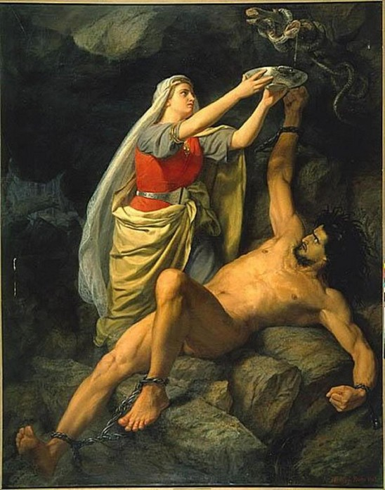
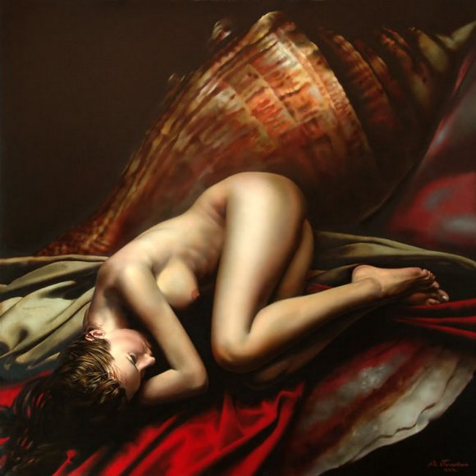
Міфологічний

Slide 16
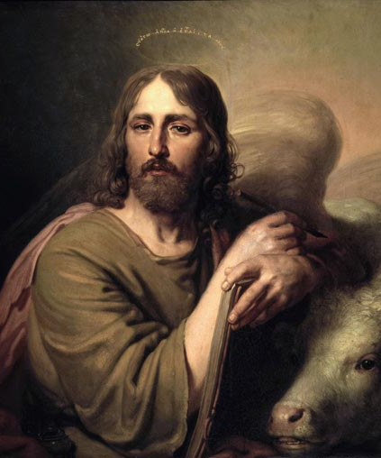
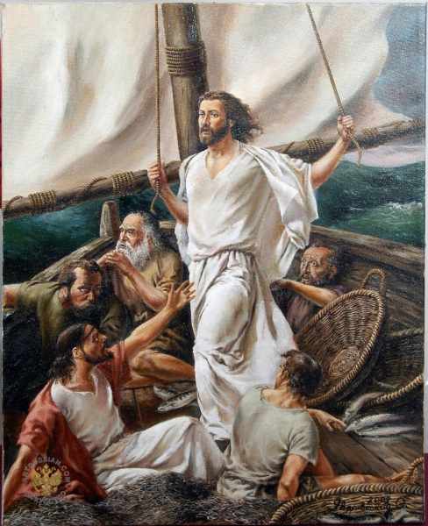
Релігійний

Slide 17
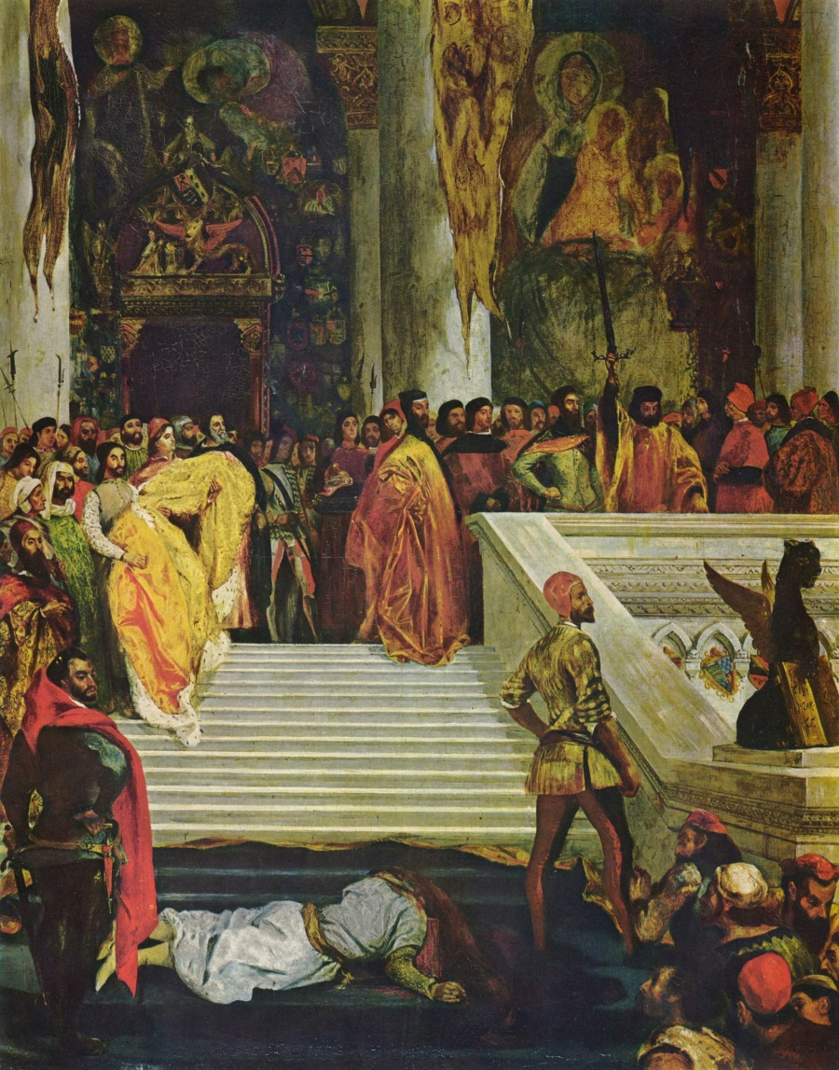
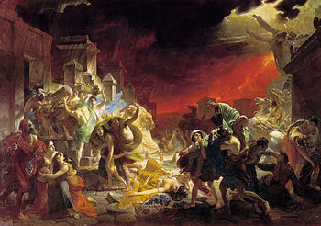
Історичний

Slide 18
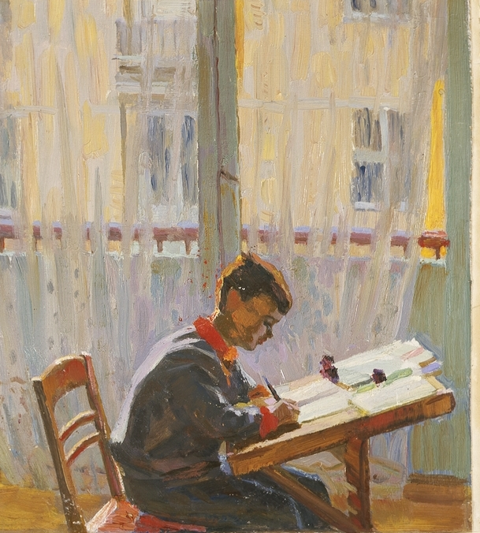
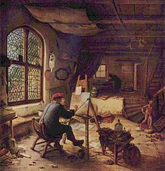
Побутовий

Slide 19
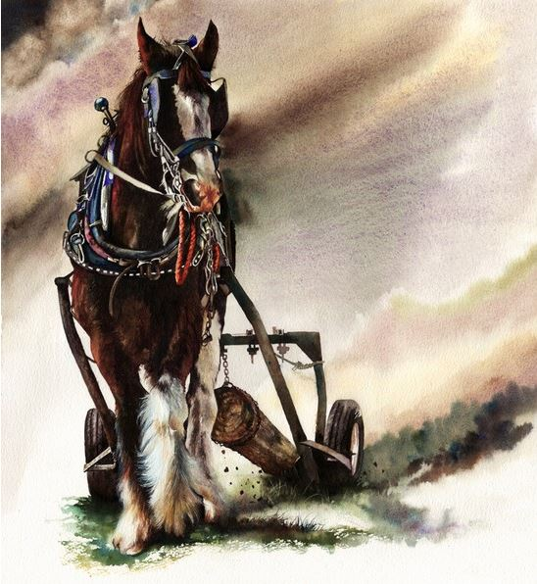
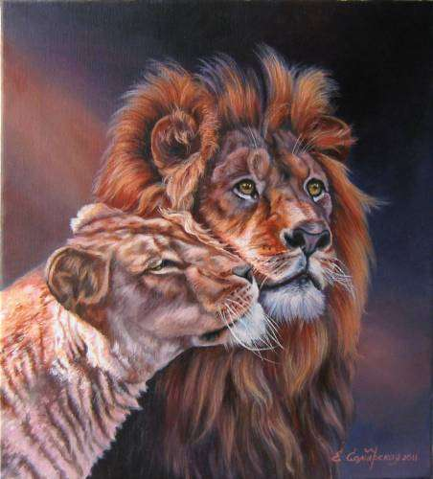
Анімалістичний

Slide 20
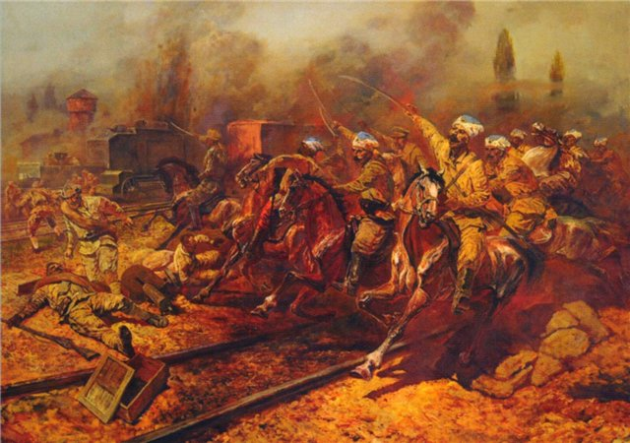
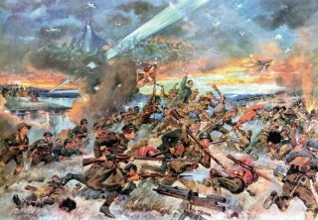
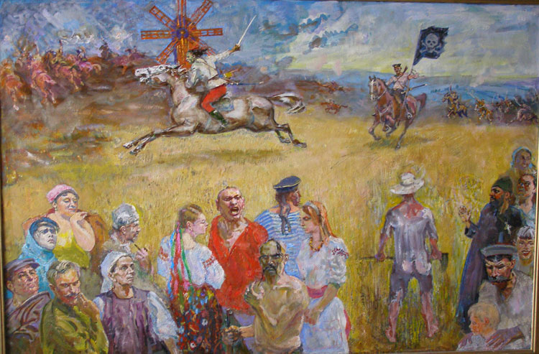
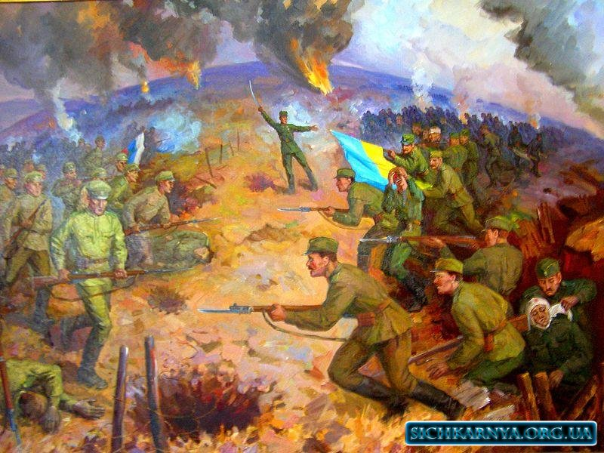
Батальний

Slide 21
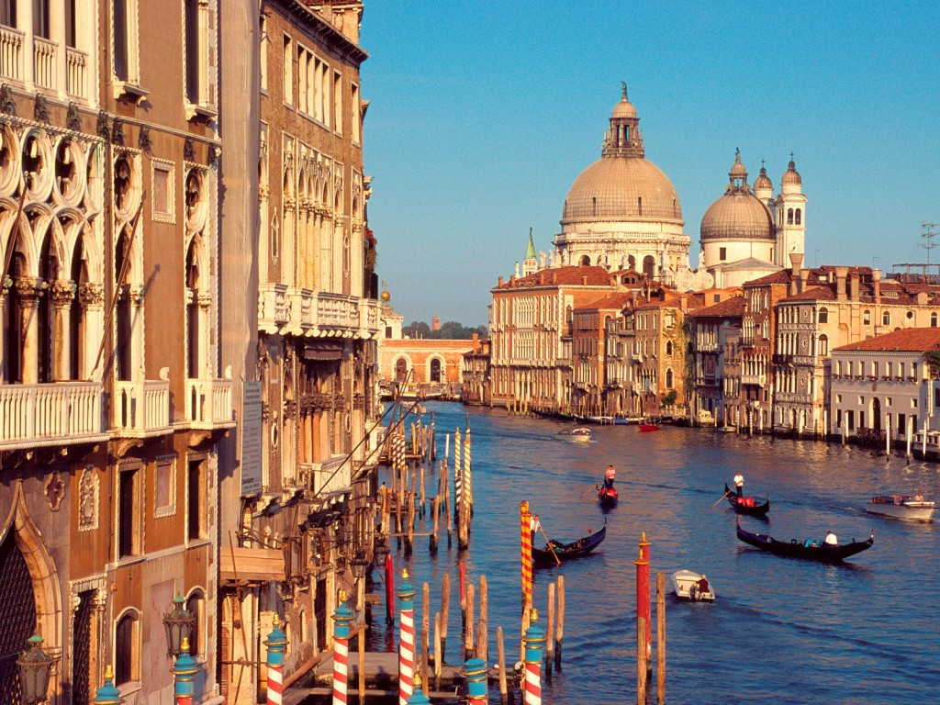
Видатні живописці італії
Леонардо
да Вінчі
Рафаель
Санті
- Тіціан
- Мікеланджело
Буонарроті

Slide 22
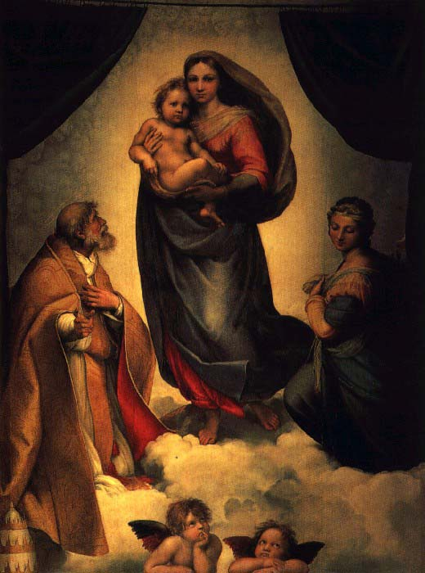
У творчості цих художників відбились основні принципи мистецтва Відродження – відображення дійсності в усій її повноті, а головне – уславлення краси людини та її почуттів. Основні теми творів художників пов’язані і з міфологічними сюжетами, і з пробелемами, що мають загальнолюдський характер.
Рафаель санті. Сикстинська Мадонна

Slide 23
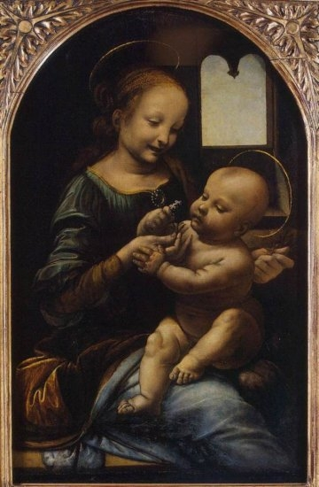
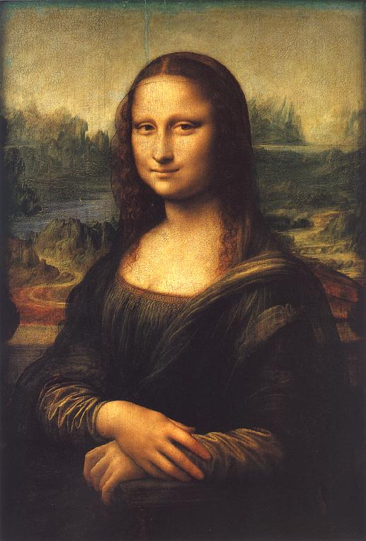
Леонардо да Вінчі
Мадонна з квіткою
Леонардо да Вінчі
Джоконда

Slide 24
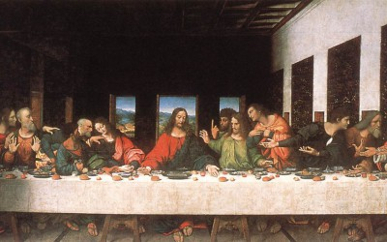
Леонардо да Вінчі
Таємна вечеря

Slide 25
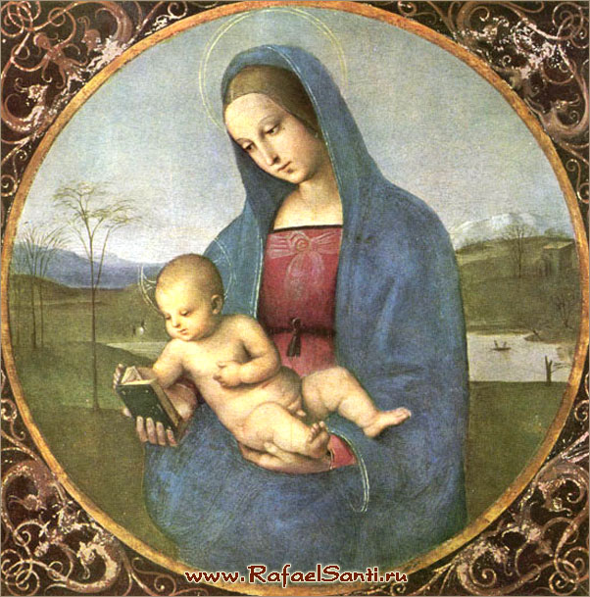
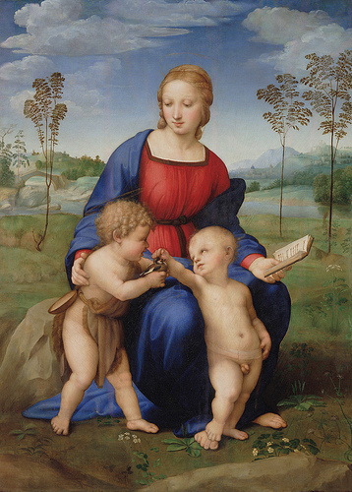
Рафаель Санті
Мадонна Конестабіле (тондо)
Рафаель Санті
Мадонна зі щигликом

Slide 26
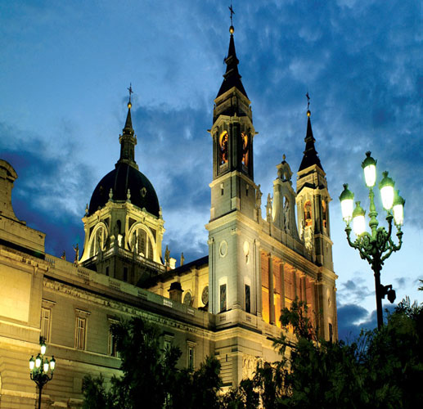
Видатні живописці іспанії
Ель Греко
Дієго Веласкеса
Франциско Гойї
Сальвадора Далі

Slide 27
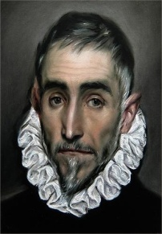
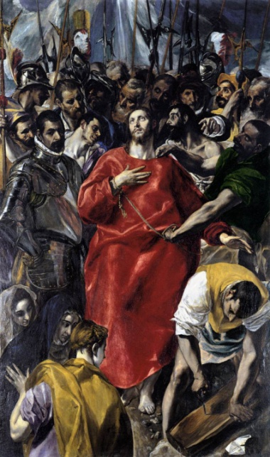
Ель Ґреко (1541—1614) — іспанський художник грецького походження (народився на Кіпрі). За своє життя Ель Ґреко написав багато кар­тин, з-поміж яких багато чудових. Також його пензлю належать полотна, які можна назвати шедеврами.
До шедеврів передусім належить «Есполіо» («Роздягання Христа перед стратою», 1577—1579).
Створений Ель Ґреко ві­втарний образ «Есполіо» у важкій позолоченій рамі розташований на стіні навпроти входу до сакристії собору в Толедо (Іспанія).

Slide 28
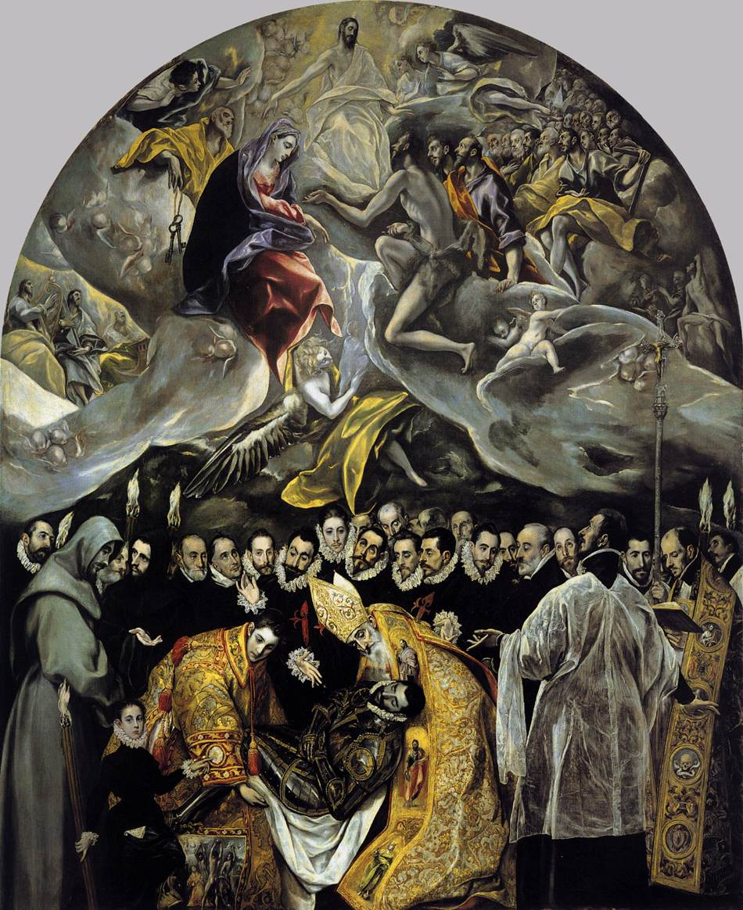
Для творів Ель Ґреко є характерними неймовірна емоційність, несподівані ракурси й неприродно видовжені пропорції, що ство­рюють ефект стрімкої зміни масштабів фігур і предметів. Майстер­но написані на релігійні сюжети картини із численними персона­жами своєю ірреальністю споріднені поезії іспанських містиків. Такою є, наприклад, урочисто-велична композиція «Поховання графа Оргаса» (1586—1588).

Slide 29
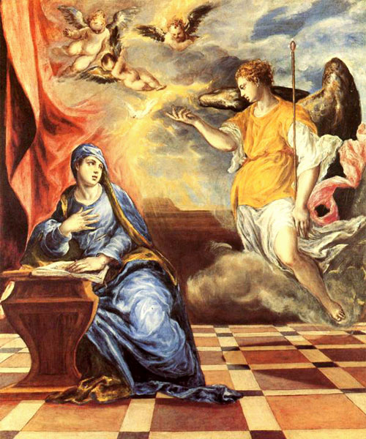
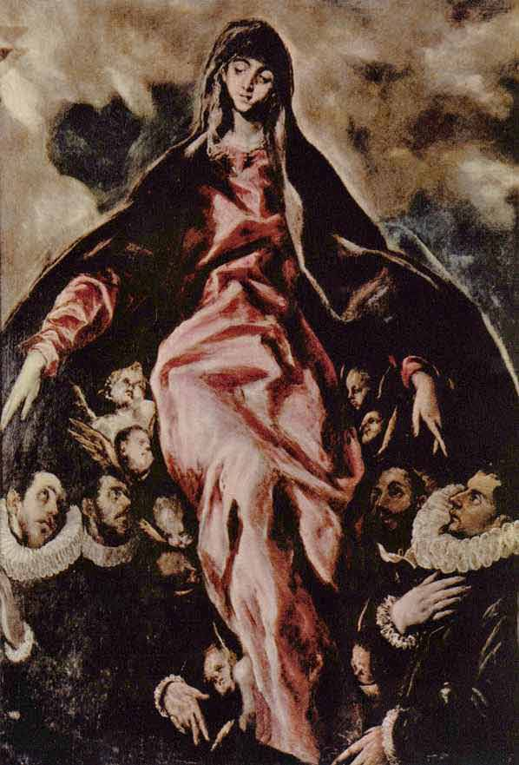
Ель Греко
Благовіщення
Ель Греко
Мадонна милосердя

Slide 30
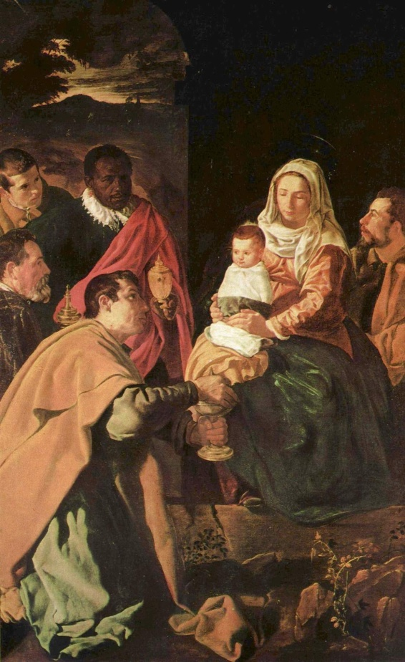
Дієґо Веласкес (1599— 1660). Сучасники називали його «художником істини».. Головними в його творчості були портрети. Іспанська аристократія не вимагала, щоб її малювали красивішою, ніж насправді,— вона пишалася своїм походженням, тому іспанці на портретах живописця — холодні та врівноваже­ні. Портрети, створені у 1630-ті—1640-ві роки, здобули йому сла­ву майстра. Хоча у портретах Веласкеса зазвичай відсутні жести й рух, проте вони надзвичайно реалістичні. Тіло максимально відті­няє фігуру, строга колірна гама пожвавлюється ретельно дібрани­ми сполученнями кольорів. Веласкесу вдавалося у портреті пере­дати характер людини, показати суперечливість рис її характеру.
Поклоніння волхвів

Slide 31
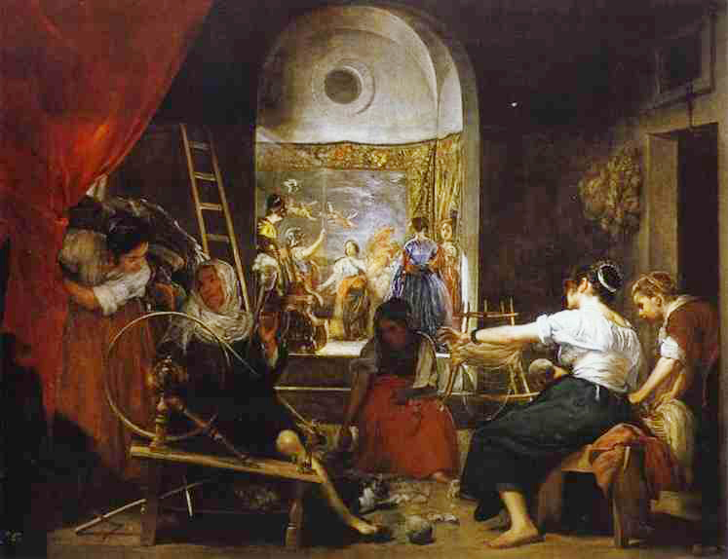
Дієґо Веласкес. Прялі

Slide 32
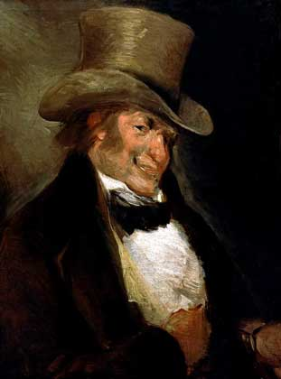
Франсіско Гойя — найвизначніший, неперевершений живописець і графік XIX ст.»
Наймасштабнішою фігурою у живописі на межі XVIII—XIX ст. був іспанський художник і гравер Ф. Гойя, який повернув велич живопису своєї країни.
Його картони вирізнялися надзвичайним розмаїттям, багат­ством фантазії, оригінальністю задумів і майстерністю виконання. Цей декоративний у своїй основі живопис, що зображував вуличні сценки, святкування, прогулянки, ігри міської молоді, художник збагатив новими композиціями, укрупненням фігур, барвистістю колористичних знахідок, безпосереднім відчуттям національного життя, сприйнятої ним нібито зсередини.

Slide 33
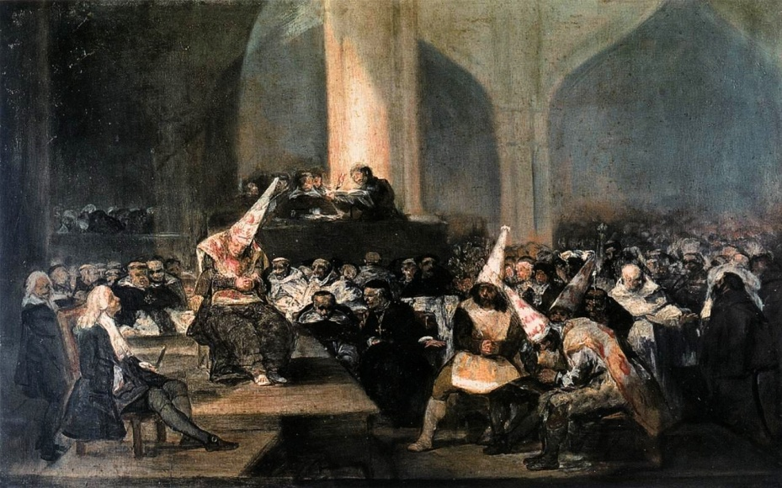
Франсіско Гойя. Суд інквізиції

Slide 34
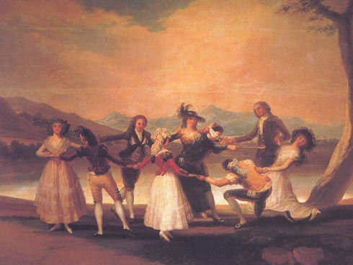
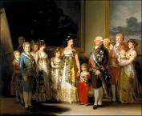
Франциско Гойї
Гра в піжмурки
Франциско Гойї
Портрет королівської родини

Slide 35
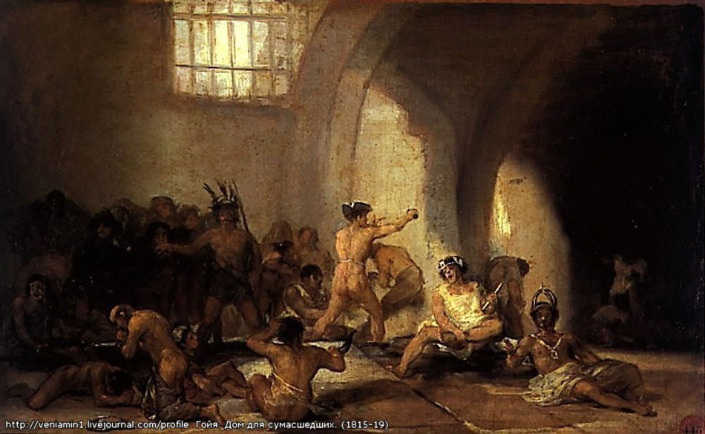
Франсіско Гойя. Дім божевільних

Slide 36
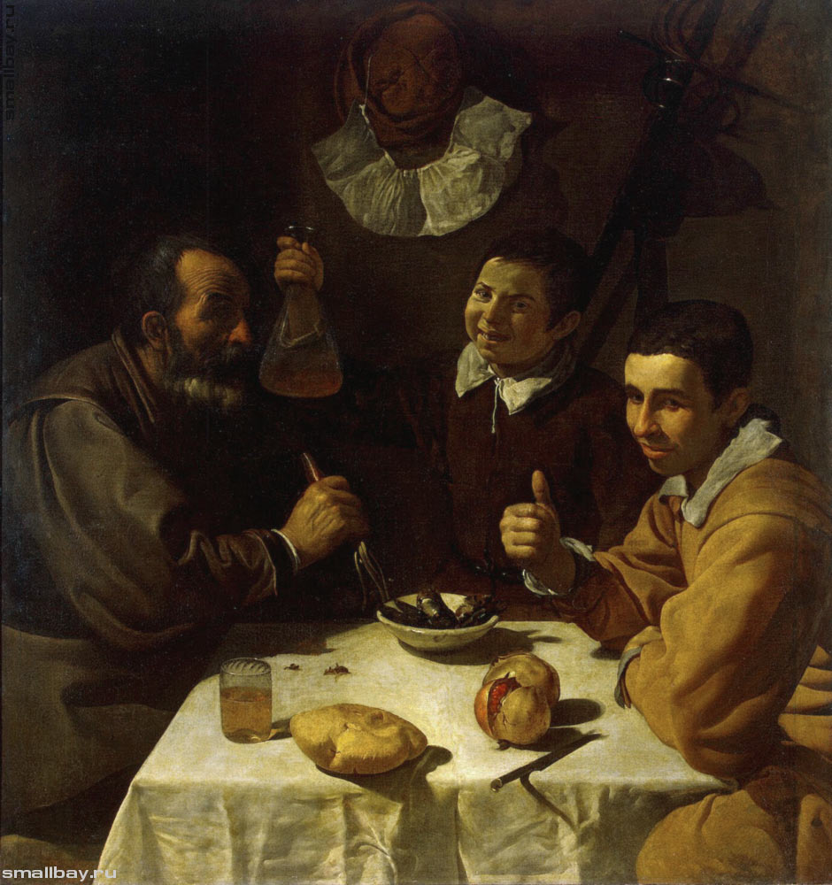
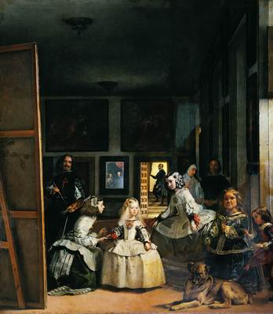
Дієго Веласкеса
Сніданок
Дієго Веласкеса
Меніни

Slide 37
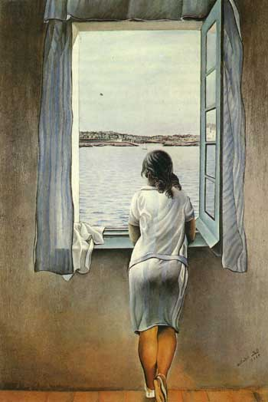
Сальвадор Далі — людина, чий багатогранний талант уплинув на розвиток світової культури і мистецтва.
Його пристрасть проявлялася в усьому. Уся історія його жит­тя — приклад любові й вічної пристрасті. Ім'я його коханої Гали стало символом кохання. І немає, мабуть, жодної жінки, яка не знала б, як виглядають губи знаменитої дружини Далі, адже саме вони обрані як основна тема для флаконів чарівних ароматів, що випускаються під брендом Сальвадора Дали.
Творчість Далі випереджала час. Він став визнаним генієм ще за життя. До чого б не доторкнулася рука майстра, народжувався шедевр — фотографія, кінематограф, мультиплікація, література або реклама.
Молода дівчина

Slide 38


Сальвадор Далі
Розп'яття, або Гіперкубічне тіло
Сальвадор Далі
Голова Рафаеля, що відривається

Slide 39


Сальвадора Далі
Сон
Сальвадора Далі
Сталість пам’яті

Slide 40


Видатні живописці Фландрії і Голландії
Пітер Пауель Рубенс
Ван Дейка
Гарменс Ван Рейн
Рембрандт

Slide 41

У Голландії був розвинений тип скромного, точного документального портрета, а у Фландрії більшого поширення набув парадний портрет. Голландські натюрморти прості за композицією і включають, як правило, нечисленні предмети, а фландський художник кожен натюрморт прагунув перетворити на гімн багатству і наповненості життя. Фламандському мистецтву також було пританне прагнення створювати героїчні образи, великі багатофігурні сцени, різноманітні за змістом і характером.

Slide 42


Пітер Пауель Рубенс
Святе Сісейство і Свята Анна
Пітер Пауель Рубенс
Три грації

Slide 43

Гарменс Ван Рейн Рембрандт
Урок анатомії доктора Тульпа

Slide 44

Видатні живописці росії
Ілля Рєпін
Василь Суриков
Віктор Васнєцов
Ісаак Левітан

Slide 45


Для російського образотворчого мистецтва 19ст.були характерні романтизм і реалізм. Однак офіційно визнаним методом був класицизм. Академія мистецтв стала консервативним і відсталим установою, перешкоджав будь-яким спробам свободи творчості. Вона вимагала суворо йти за канонами класицизму, заохочувала написання картин на біблійні та міфологічні сюжети. Молодих талановитих російських художників не задовольняли рамки академізму. Тому вони частіше зверталися до портретного жанру.

Slide 46

Ілля Рєпін
Бурлаки на волзі

Slide 47

Василь Суриков
Бояриня Морозова

Slide 48

Віктор Васнєцов
Битва росіян зі скіфами

Slide 49

Ісаак Левітан. Озеро Русь

Slide 50

Видатні живописці далекого сходу
-
- Янь Лібень
- Ван Вей
- Чон Сон
- Хуан Цюань

Slide 51

Китайський живопис
В Гохуа є свої традиційні умовності. Так, носієм кольору виступає особливий різновид туші - так звана китайська туш. Розтерта на порох і розведена водою, туш дає багато відтінків чорного - від найслабшого сірого до вугільно-чорного. Слабкі відтінки сірого використовуються для умовної позначки перспективи, бо Гохуа не притаманна перспектива італійського зразку. Водночас умовність поширена і на багатоколірність. Усе розмаїття кольорів зведено у проміжок від найслабшого сірого до вугільно-чорного.
Анонім 12 століття.Птахи і квіти

Slide 52

Ще однією умовнистю Гохуа виступає активне використання художньої порожнечі і фрагментарності. Для натяку на зображення весняних квітів дикої червоної сливи було не обов'язковим зображення усього дерева. Було досить дати лише одну гілку з поодинакими квітами і бутонами.
«Поет під деревом»

Slide 53

Янь Лібень
Імператор У-ді

Slide 54

Ван Вей
Після снігопаду

Slide 55


Декоративно-ужиткове мистецтво близького сходу

Slide 56

Багдадська книжкова мініатюра
Збережені зразки мініатюрного живопису арабських країн відносяться до періоду, що настав після розпаду Халіфату, і належать до так званої багдадської (або месопотамської) школи ХІІІ ст. Багдадська школа відрізняється імпульсивністю ліній, м’яким насиченим колоритом, спробою
використання світлотіні. У відтворенні фігури та обличчя людини багдадські майстри виявляли максимум винахідливості та творчої активності.

Slide 57

Головна увага в мініатюрах приділена людині. Приземкуваті, великоголові фігури дещо грубуваті. Обличчя з крупними носами та великими очима типізовані та завжди написані у фас. Люди одягнені у мішкуваті одежі синіх, зелених, жовтих, червоних, лілових кольорів та в чалми. Безпосередністю позначені пози дійових осіб. Хоча торси людей нерухомі, руки їх завжди зображені у русі, жваво жестикулюють при розмові, передають предмети, тримають перо, ваги, мішки і т.д.

Slide 58

Турецьке гончарне мистецтво
Кераміка виготовлялась з добре обробленої світлої глини, що після випалу покривалася ангобом. Розпис виконували рідкими фарбами. Для посилення чіткості малюнку його обводили чорним, рідше — темно-зеленим чи синім контуром. Для закріплення фарб та зміцнення виробу, після нанесення малюнку він покривався свинцевою безбарвною глазур’ю.

Slide 59

В середині ХХ ст. в гончарному мистецтві Туреччини намітилося повернення до османських форм та стилів. Головні центри виробництва в наш час знаходяться в Ізніку та Кютахьє, причому в обох містах виготовляється широкий асортимент класичної, неокласичної та сучасної кераміки. І сьогодні вражає найвища якість, чистота дизайну, фарб та розмаїття цих унікальних виробів.

Slide 60

Іранське килимарство
Перські килими завжди були і залишаються невід'ємною частиною іранської культури і повсякденного життя народу. Іранці були одним з перших народів, які почали виготовляти килими.

Slide 61

Перські килими відомі різноманітністю дизайну, кольору, розміру і матеріалу, кожен килим і його палітра тісно пов'язані з самобутньою культурою та технікою килимарства. За багато століть перський килим отримав міжнародне визнання за свою художню пишність. У палацах правителів, багатих будинках і музеях усього світу перський килим є однією з найдорожчих речей.

Slide 62


Новий розквіт іранського килимарства настав в ХІХ столітті, під час правління династії Каджар. Торговці Тебріза налагодили постачання килимів до Європи через Стамбул. Експорт килимів став важливою складовою прибутків держави, і шахи активно регулювали і розвивали цю галузь господарства.

Slide 63


Вітраж
Гобелен

Slide 64
Дякую за увагу!
Виконала:
учениця 11-гокласу
Масляк Марічка

